Slide 1

ENTREGA FINAL B.A.
Proyecto: PEUGEOT 208 (2023)
Alumno: Agustín López
Curso: Business Analytics
Comisión: 40570
Profesor: Alcides González
Tutor: Alexei Koutenkov

Slide 2
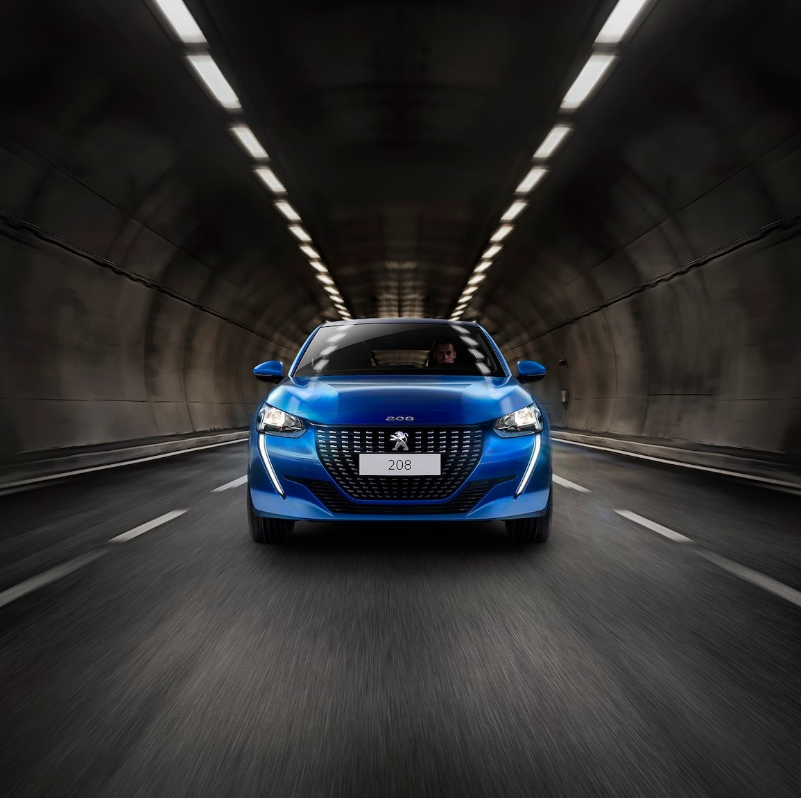
ÍNDICE
STORYTELLING Página 3
ORIGEN DE LA EMPRESA Página 4
GRANDES INVENCIONES Página 5
NEGOCIO Y PRODUCTO Página 6
BENCHMARKING Página 7
ONION MAP Página 8
MODELO CANVAS Página 9
ANÁLISIS DESCRIPTIVO Página 10
REGRESIÓN LINEAL Página 15
PREVISIÓN Página 17
CONCLUSIONES Página 18
ANEXO Página 19
DISEÑO DE UN EXPERIMENTO Página 20
EXPERIMENTO + HIPÓTESIS Página 22
OBJETIVOS DEL EXPERIMENTO Página 23

Slide 3

STORYTELLING
El siglo XXI trae consigo cada vez más desafíos para todo tipo de industria y la automotriz no está exenta de ello. La velocidad de los cambios se hace más notoria con el correr de los años e incluso se percibe de manera más continua.
Los fabricantes de autos ya no deben pensar solamente en innovaciones técnicas como sucedía décadas atrás. Sino que deben prestar atención a las necesidades de sus clientes. Los gustos de los consumidores, sus prioridades, qué les atrae y qué esperan de las empresas, es algo que está en constante evolución.
Esta última palabra, evolución, es lo que hace a PEUGEOT ser una de las empresas líder en el mercado. Su propuesta de innovación le ha permitido escribir algunas de las mejores páginas de la historia del automóvil. Y hoy no sólo se enfoca en la transformación tecnológica, sino que además brinda una experiencia única de confort, fuerza, velocidad, elegancia y calidad.

Slide 4
ORIGEN DE LA EMPRESA
Los comienzos de PEUGEOT no se remiten directamente al automóvil sino a la industria metalúrgica. La empresa fue fundada en 1810 por los hermanos Jean-Frédéric y Jean-Pierre II Peugeot. Tras la transformación en acería del molino hidráulico familiar en el municipio de Hérimoncourt (en la región Doubs, Francia), diferentes ramas de la familia emprendieron producciones muy diversificadas basadas justamente en el acero: herramientas, muelles, molinos de café, piezas de relojería, bicicletas y vehículos automotor.
Desde su origen, esta empresa familiar se destaca porque siempre trató de emprender, innovar y transformar. Para afrontar los nuevos desafíos de la época, PEUGEOT siempre busca evolucionar. Bajo el emblema del león, la marca busca transmitir la fuerza, el poder y la firmeza necesaria para continuar como protagonista en la historia del automóvil.

Slide 5
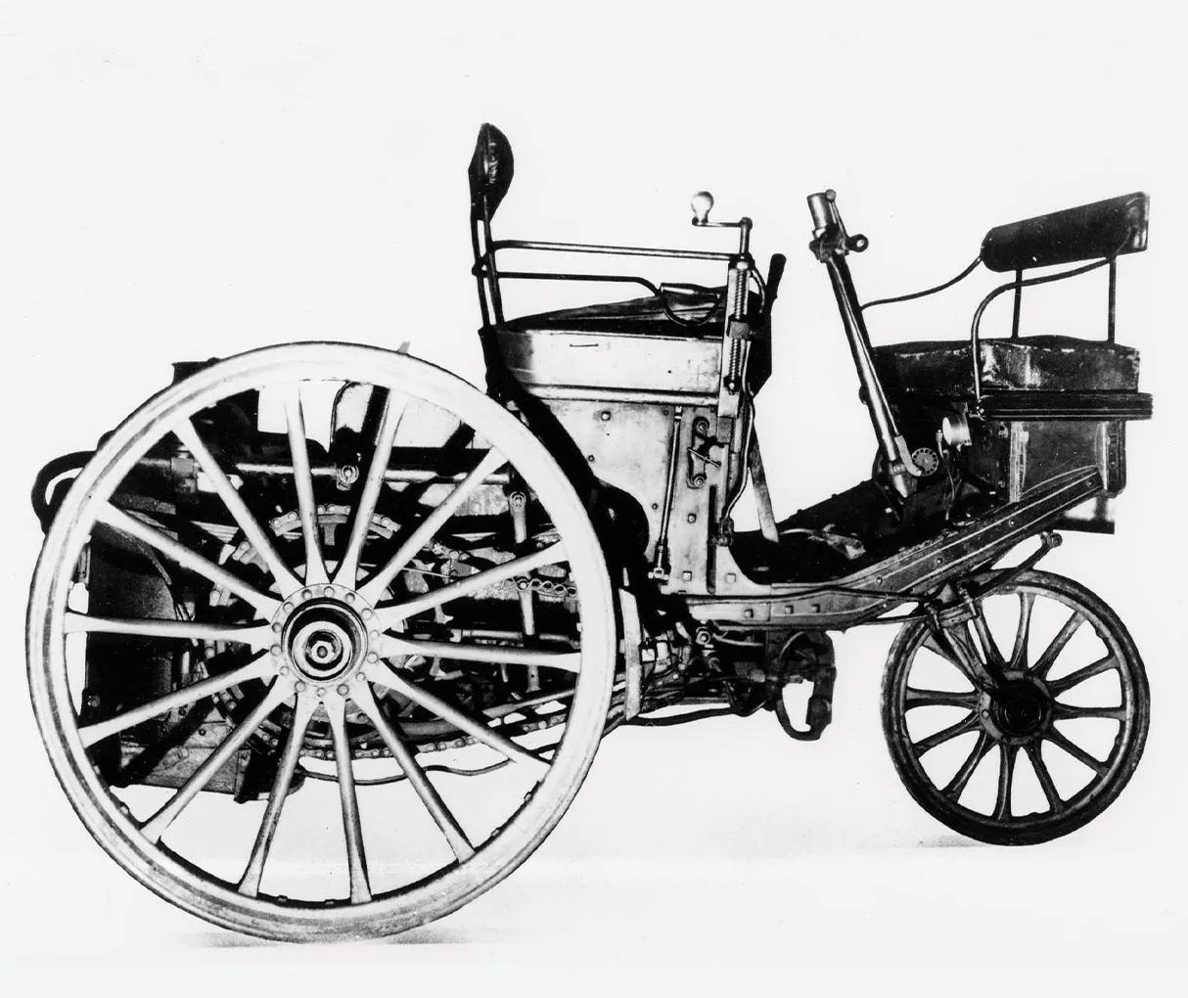
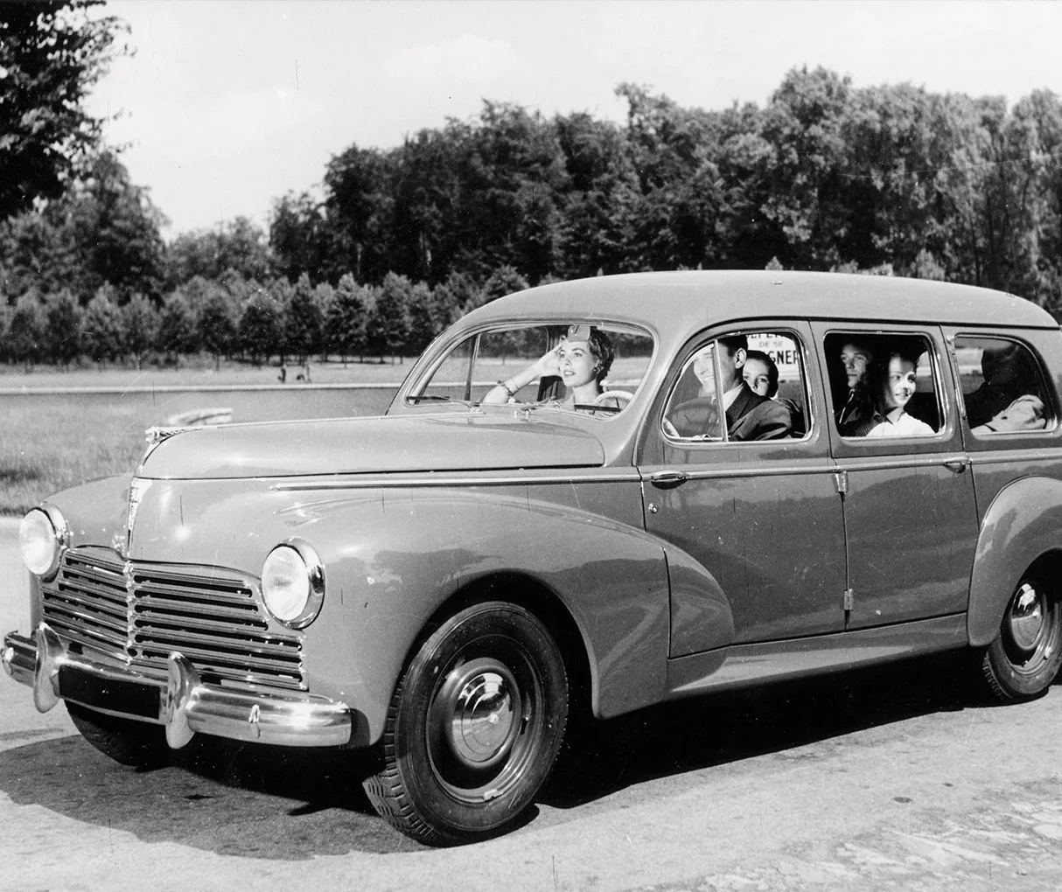
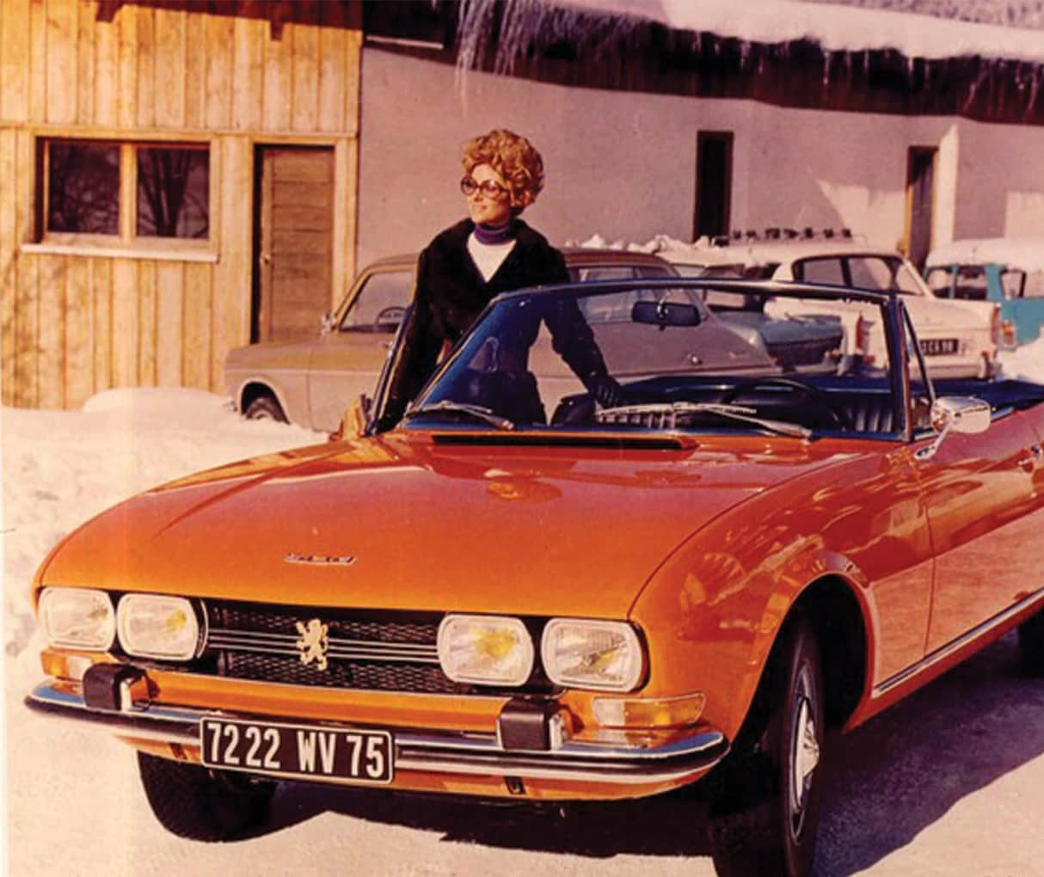
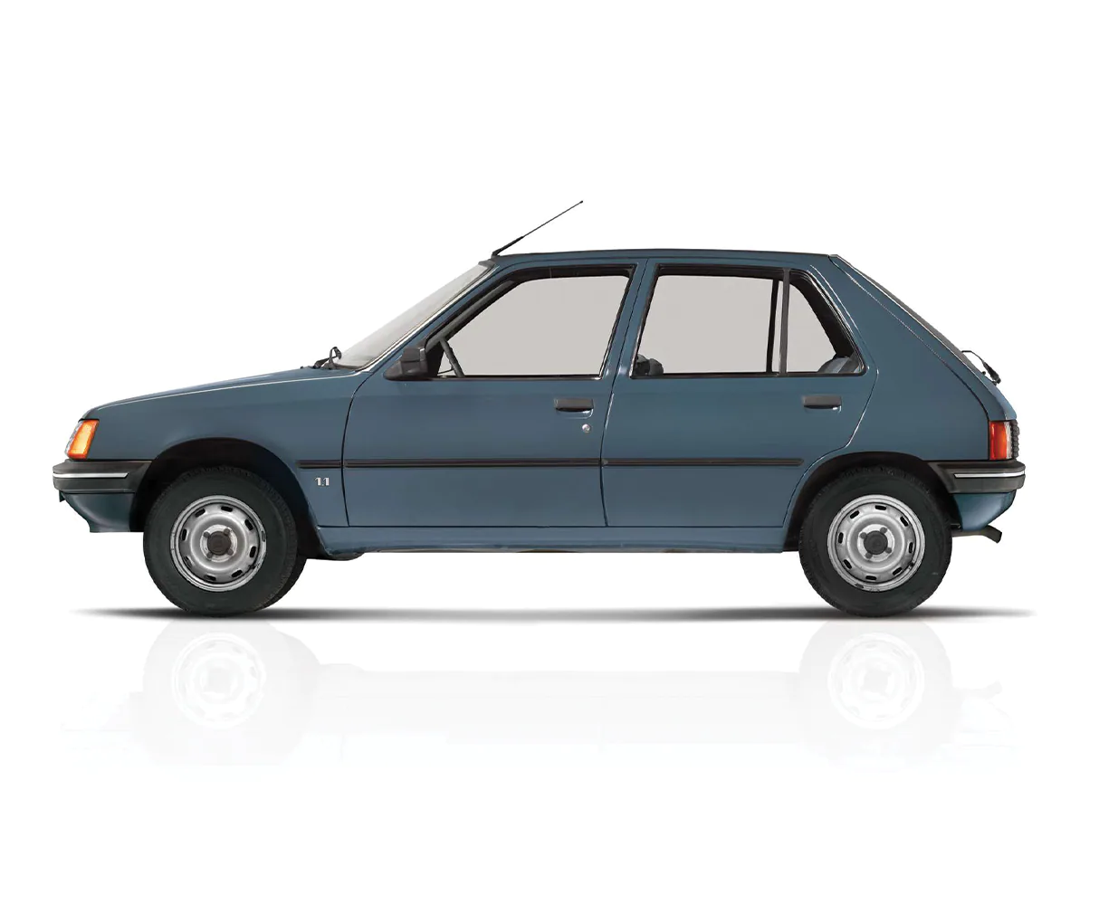

GRANDES INVENCIONES
Dentro de la amplia historia de la empresa, podemos destacar distintas creaciones con el correr del tiempo. Desde su primer vehículo a fines de 1800 pasando por algunos de sus emblemas.
Gracias al desarrollo de los últimos 30 años, PEUGEOT llevó a sus vehículos a los más alto en competiciones mundiales. Esto representó un incremento de ventas y mayor prestigio para la marca francesa.
1889 – Triciclo de vapor:
Fue el primer automóvil PEUGEOT (no comercializado), realizado con el ingeniero Léon Serpollet.
1948 – PEUGEOT 203:
Primer vehículo producido en la posguerra (se produjeron más de medio millón de ejemplares).
1968 – PEUGEOT 504:
Presenta la trayectoria más prolongada de todos los modelos (3.700.000 ejemplares puestos en circulación hasta 2006).
1983 – PEUGEOT 205:
Doble campeón del mundo de rallies y ganó dos París-Dakar. Fue el vehículo más vendido en Francia y el automóvil francés más exportado.
1998 – PEUGEOT 206:
El 206 fue tricampeón del mundo de rallies. Su versión CC (2000) relanzó la moda de los «coupés transformables», iniciada por Peugeot en 1934.

Slide 6
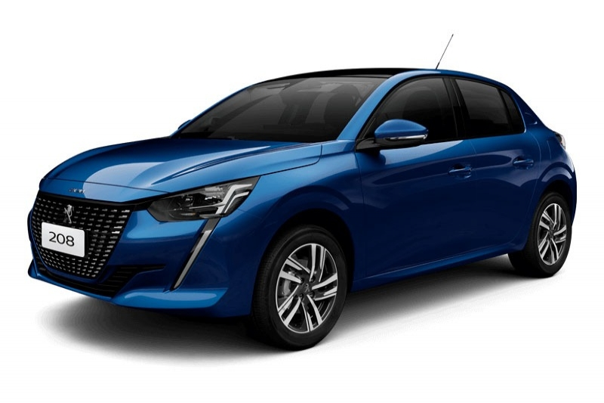
DESCRIPCIÓN DEL NEGOCIO Y DEL PRODUCTO
PEUGEOT, a nivel internacional, presenta una amplia gama de fabricación de automóviles: vehículos comerciales, utilitarios, automóviles de carrera y servicios de movilidad como alquiler de vehículos, bicicletas, scooters, etc.
Desde el año 2021, pertenece al grupo Stellantis (fusión entre iguales del grupo ítalo-estadounidense Fiat Chrysler Automobiles y el francés Groupe PSA).
En el año 2022, el grupo Stellantis ha liderado el mercado argentino gracias al gran volumen de ventas de sus productos estrella: el Fiat Cronos y el PEUGEOT 208.
Para 2023, PEUGEOT se propone actualizar el flamante 208 (tuvo su restiling en el 2020) con un enfoque aún más tecnológico, deportivo, sofisticado y que a su vez sea accesible. Esto tiene como objetivo no perder terreno frente a la competencia que lo sigue de cerca (Toyota Etios y Chevrolet Cruze) y equiparar el volumen de ventas del Fiat Cronos.

Slide 7
BENCHMARKING
Análisis comparativo | PEUGEOUT 208 | FIAT CRONOS | TOYOTA ETIOS | CHEVROLET CRUZE
Producto | Diseño deportivo y tecnológico. Gama de motores eléctricos, gasolina o diésel. Nombrado auto del año en 2020. | Diseño atractivo, espacio interior, baúl grande (sirve para instalaciones de GNC), precios de lista competitivos. | Interior confortable, buena mecánica y bajo consumo. Ideal para manejar en la ciudad. | Ofrece potencia y confort. Se define como la unión perfecta entre lo digital y lo analógico.
Producción | Producción nacional que le permite tener entrega inmediata en un contexto de restricciones a las importaciones. | Producción nacional que le permite tener entrega inmediata en un contexto de restricciones a las importaciones. | Modelo fabricado en Brasil. El contexto de restricciones puede generar retrasos en las entregas. Condicionado a problemas globales. | Producción nacional que le permite tener entrega inmediata en un contexto de restricciones a las importaciones.
Precio | Se busca mejorar su accesibilidad. | Puesto número 4 entre los autos más accesibles. | Fue el auto más accesible en 2022 en el mercado argentino. | Busca mejorar su accesibilidad a través de la financiación.
Financiación | “PEUGEOT Plan”: ofrece datos claros sobre plan de ahorro, cuotas y condiciones. Se puede licitar online. | Ofrece varios planes de financiación que se adaptan a la medida de diversos clientes. | Plan que ofrece la cuota por mes más baja del mercado. Algunos planes toman usados como parte de pago. | “Plan Chevrolet”: sistema de ahorro en pesos y sin interés. Varios planes de financiación de hasta 120 cuotas.
Servicio Post Venta | Mantenimientos programados de manera anticipada, con descuentos y se puede hacer 100% online. | Atención a cargo de la empresa MOPAR. Precios online según el modelo. Reserva telefónica. | Plan de servicios oficial definido por kilometraje y opción express para un servicio en tiempo reducido. | Mantenimientos programados de manera anticipada. Se puede hacer 100% online (con confirmación telefónica).
Lealtad a la marca | PEUGEOT ha mejorado en los últimos años su tasa de retención pero aún está por debajo de sus competidores. | Fiat es reconocida como una marca tradicional. Esto le permite tener una buena tasa de retención que sigue de cerca a Chevrolet. | Cuenta con el mayor grado de fidelidad de clientes. | Chevrolet también es reconocida como una marca tradicional. Su tasa de retención de clientes es muy buena.
Canales | Concesionarias, Peugeot Professional Center, medios tradicionales, redes sociales y eventos masivos. | Concesionarias, medios tradicionales, redes sociales y eventos por temporada. | Concesionarias, Club Toyota, medios tradicionales y redes sociales. | Concesionarias, medios tradicionales, eventos masivos, redes sociales e influencers.

Slide 8
ONION MAP
STAKEHOLDERS MAPPING
DETALLES
STAKEHOLDERS EXTERNOS
PRODUCTO
PEUGEOT 208: fue el segundo auto más vendido del 2022. Para 2023, se busca rediseñarlo e incrementar las ventas del mismo con el objetivo de ganar terreno frente a la competencia que lo sigue de cerca.
Gobierno
SMATA
STAKEHOLDERS INTERNOS
STAKEHOLDERS INTERNOS
STAKEHOLDERS EXTERNOS
Inversionistas: factor clave para la toma de decisiones. Una de las últimas medidas importantes fue autorizar la fusión Peugeot + Fiat para formar el actual grupo empresario: Stellantis.
Marketing: junto al Peugeot Design Lab resulta fundamental para el desarrollo de productos y definir estrategias de venta.
Producción y Almacenamiento: necesitan prever los insumos a utilizar para cumplir con la demanda.
Finanzas: área central para analizar los costos.
Empleados: son la base de la empresa y deben estar al tanto de las últimas medidas.
Gobierno: influye al imponer aranceles. Existe un proyecto pendiente de reducir aranceles que puede beneficiar a la producción.
SMATA: sindicato que agrupa a trabajadores de la industria automotriz. Presiona constantemente por la suba de los salarios.
Concesionarias: Aupesa, D’arc, L’expres, SVA son algunos ejemplos de los lugares de venta oficial que deben priorizar los modelos a vender.
Agencia creativa: O.P.EN de Omnicom es la agencia dedicada exclusivamente a Peugeot para cubrir sus actividades en cada uno de los mercados.
PRODUCTO
PEUGEOT 208
Inversionistas
Empleados
Marketing
Finanzas
Producción y Almacenamiento
Concesionarias
Agencia creativa
Clientes

Slide 9
MODELO CANVAS
SOCIOS CLAVES
Accionistas
Proveedores de insumos
Concesionarias
Gobierno
Sindicato
Medios de comunicación
ACTIVIDAD CLAVE
Producción
Almacenamiento
Distribución
Marketing
Publicidad
PROPUESTA DE VALOR
Confort
Tecnología
Calidad
Fuerza
Velocidad
Elegancia
RELACIÓN CON LOS CLIENTES
Servicio Postventa
Financiación
Publicidad
Experiencia de prueba
Peugeot Lounge (bar)
SEGMENTO CLIENTES
Concesionarias
Jóvenes
Parejas
Familias pequeñas
Empresas
RECURSOS CLAVES
Electricidad
Acero y otros metales
Productos electrónicos
Neumáticos
Cristales
Empleados
CANALES
Concesionarias
Peugeot Professional Center
Televisión
Internet
Redes Sociales
Eventos Masivos
ESTRUCTURA DE COSTOS
Infraestructura
Maquinaria
Sueldos
Stock de autopartes
Inversiones
FUENTE DE INGRESOS
Venta directa (a individuos)
Venta Indirecta
Venta a empresas
Repuestos (autopartes)
Talleres oficiales

Slide 10
ANÁLISIS DESCRIPTIVO
A continuación, se realiza un análisis descriptivo de las ventas del PEUGEOT 208 desde su lanzamiento en julio de 2013 hasta diciembre de 2022. Como base de datos se utilizará el registro de ventas totales de autos (por modelo) de los últimos 10 años en Argentina:
https://docs.google.com/spreadsheets/d/16aLja5cazlmE_Jl_WEJincsHtFfUABK5/edit#gid=1772185559
La información fue extraída de los datos que recopila la institución Acara, que representa a todos los Concesionarios Oficiales de Automotores en la República Argentina. Dicha información fue publicada en el portal www.motor1.com a lo largo de 10 años.
Las métricas que se relacionarán a este análisis son:
Ranking (anual) de autos más vendidos.
Cantidad de ventas acumuladas (patentamientos).
Market share del TOP 10 de autos más vendidos.
Este análisis permitirá definir los pasos a seguir en 2023 para no perder terreno frente a la competencia.
Año | Ranking | Modelo de Auto | Cant. Ventas | Market Share TOP 10
2013 | 20 | Peugeot 208 | 13351 | 0,0%
2014 | 7 | Peugeot 208 | 20707 | 8,8%
2015 | 10 | Peugeot 208 | 16437 | 7,1%
2016 | 8 | Peugeot 208 | 18959 | 8,5%
2017 | 8 | Peugeot 208 | 26074 | 8,7%
2018 | 7 | Peugeot 208 | 22484 | 9,0%
2019 | 5 | Peugeot 208 | 12095 | 9,3%
2020 | 4 | Peugeot 208 | 10488 | 9,4%
2021 | 2 | Peugeot 208 | 15809 | 11,6%
2022 | 2 | Peugeot 208 | 25649 | 16,0%

Slide 11
ANÁLISIS DESCRIPTIVO
Si solo nos enfocamos en el análisis estadístico, el coeficiente de variación nos indica que la media no resulta un dato representativo. Ocurre tanto para el análisis del ranking obtenido en los últimos 10 años (Coef. de Var. = 71%) como para el análisis de las ventas (patentamientos) acumuladas (Coef. de Var. = 30%).
Ranking
Media | 7,3
Error típico | 1,6401219
Mediana | 7
Moda | 7
Desviación estándar | 5,186521
Varianza de la muestra | 26,9
Curtosis | 4,0435225
Coeficiente de asimetría | 1,7150786
Rango | 18
Mínimo | 2
Máximo | 20
Suma | 73
Cuenta | 10
Cant. Ventas
Media | 18205,3
Error típico | 1737,766133
Mediana | 17698
Moda | #N/A
Desviación estándar | 5495,299022
Varianza de la muestra | 30198311,34
Curtosis | -1,271699554
Coeficiente de asimetría | 0,144486302
Rango | 15586
Mínimo | 10488
Máximo | 26074
Suma | 182053
Cuenta | 10

Slide 12
ANÁLISIS DESCRIPTIVO
Cantidad de unidades vendidas desde su lanzamiento y el ranking obtenido año a año
Si analizamos la cantidad de ventas acumuladas vs el ranking obtenido año a año, podemos observar que no existe una relación directa entre ambos datos. La mayor cifra de ventas fue 26.074 unidades en el año 2017 y se llegó al puesto n° 8. Mientras que, en 2021, la cantidad de ventas fue considerablemente menor (15.809) e igualmente se obtuvo el histórico puesto n° 2. En el año 2022 se vendieron 10.000 unidades más, aproximadamente, y se mantuvo en el mismo puesto.
Aquí es cuando pasamos a considerar otro dato de gran importancia: el porcentaje de market share de los 10 modelos de autos más vendidos en cada año.

Slide 13
ANÁLISIS DESCRIPTIVO
Lo primero para destacar es que para el año 2013, el PEUGEOT 208 ocupaba el lugar n° 20 en el ranking de ventas (por lo tanto, no se contempla porcentaje de market share). Cabe recordar que en julio de 2013 fue el lanzamiento de este modelo. Gracias al aporte de refinamiento, calidad y tecnología, el 208 pasó a formar parte del Top 10 en ventas desde el 2014.
Para 2016, la marca presentó un restyling del modelo que le permitió seguir ocupando el Top 10 e ir ganando terreno frente a sus competidores.
Por otro lado, también podemos observar el impacto que tuvo la pandemia en los años 2019 y 2020 donde la cantidad de ventas disminuyó considerablemente para toda la industria automotriz (todas las marcas registraron menores ventas que en los años anteriores). A pesar del contexto adverso, la marca se mantuvo firme y fue ganando lugar hasta llegar al podio.
Lo que más se destaca entonces, es que se pudo asegurar un lugar en el podio cuando se superó el 10% de market share. De esta manera, en 2021 el PEUGEOT 208 llegó al histórico puesto n° 2 gracias a un nuevo restyling (en 2020 se lanzó una preventa de este nuevo modelo). En 2022, la marca volvió a alcanzar el puesto n° 2, esta vez con un market share del 16%.

Slide 14
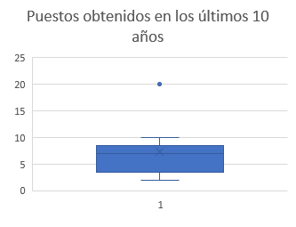
ANÁLISIS DESCRIPTIVO
Este último gráfico muestra como el 208 siempre se mantuvo en el TOP 10 de marcas más vendidas (a excepción del 2013, año de su lanzamiento).
Para 2023, se plantea como principal objetivo mantener un market share superior al 10% y continuar con la tendencia de incremento de unidades vendidas.

Slide 15
REGRESIÓN LINEAL
Se realiza un análisis en función de la industria automotriz y la cantidad de vehículos patentados en los últimos 10 años en Argentina. Con esto se intenta realizar una proyección sobre futuras ventas para ver cuál será el camino a seguir en el mercado por parte de las empresas.
Año | Vehículos patentados | PBI per cap (USD)
2012 | 840679 | $ 13.082,66
2013 | 955023 | $ 13.080,25
2014 | 684485 | $ 12.334,80
2015 | 643668 | $ 13.789,06
2016 | 709482 | $ 12.790,24
2017 | 900942 | $ 14.613,04
2018 | 801658 | $ 11.795,16
2019 | 459592 | $ 9.963,67
2020 | 342474 | $ 8.496,42
2021 | 381777 | $ 10.636,12
2022 | 407532 | $ 11.128,39
Dentro de esta proyección, debemos tener en cuenta que en 2019 y 2020 se registró la peor cantidad de ventas y no es un dato casual. Los años donde mayor impacto tuvo la pandemia por el virus Covid-19, fueron los años donde el PBI per cápita registró importantes caídas.
A partir de 2021, la industria comenzó su recuperación como se puede observar tanto en la cantidad de vehículos que se patentaron anualmente en el país, como en el crecimiento del PBI per cápita.

Slide 16
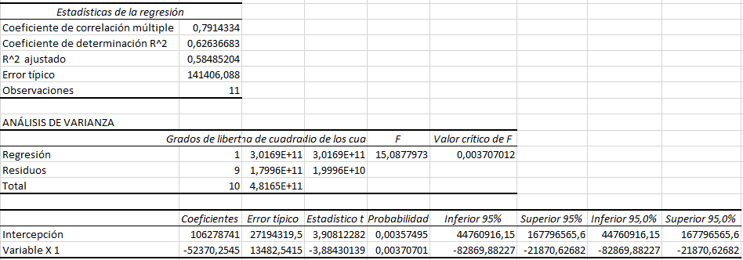
REGRESIÓN LINEAL
De acuerdo al Coeficiente de determinación, el cual es más cercano a uno, y al Valor crítico de F (cercano al 0%) se nos permite detectar una relación entre ambas variables. La predicción del modelo puede resultar fiable.
Igualmente, en este análisis no se contempla directamente el contexto de restricciones que tiene Argentina (altos impuestos, restricciones a las importaciones, inestabilidad del mercado cambiario).

Slide 17
PREVISIÓN
Si analizamos los gráficos de previsión de ventas, llegar a una tendencia positiva (a la suba) va a requerir de un gran esfuerzo por parte de las empresas. La cantidad de unidades vendidas aún está lejos de los números que se manejaban previo a la pandemia. Esto también está sujeto a los indicadores generales a nivel país. Para que el PBI crezca es necesario implementar mecanismos que permitan reforzar la actividad de todas las industrias.
Año | Vehículos patentados | Previsión (Vehículos patentados) | Límite de confianza inferior (Vehículos patentados) | Límite de confianza superior (Vehículos patentados)
2012 | 840679
2013 | 955023
2014 | 684485
2015 | 643668
2016 | 709482
2017 | 900942
2018 | 801658
2019 | 459592
2020 | 342474
2021 | 381777
2022 | 407532 | 407532 | 407532 | 407532
2023 |  | 313360 | 36724 | 589997
2024 |  | 261443 | 0 | 539487
2025 |  | 209527 | 0 | 488998

Slide 18
CONCLUSIONES
Los pronósticos van variando cada vez más seguido por el complejo escenario de la economía argentina. En 2022, se comenzó con estimaciones en torno a 400.000 vehículos patentados, pero a mediados del año ese pronóstico se puso en dudas por las restricciones que ejercía el Gobierno nacional sobre la industria para contener la importación de vehículos terminados. Finalmente, se llegó a superar la franja estimada y la industria cerró el 2022 con 407.532 patentamientos.
Dado estas condiciones de mercado, donde el Gobierno nacional restringe la importación de vehículos terminados, la mejor performance la tuvieron las marcas que tenían disponibilidad de vehículos, es decir, aquellas que basaron su estrategia interna en los vehículos que se producen en el país.
Para realizar proyecciones a futuro y tomar decisiones, es necesario entonces contemplar las restricciones mencionadas anteriormente. Los números de ventas de los últimos años demuestran que la demanda es real y la tendencia del mercado tiende a basarse en la disponibilidad (los cuatro vehículos más vendidos en 2022 fueron de producción nacional: Fiat Cronos, PEUGEOT 208, Toyota Hilux y Volkswagen Amarok).
Si PEUGEOT desea continuar el protagonismo de los últimos años, las mejoras que se apliquen al 208 deberán estar sujetas a la capacidad de la producción nacional.

Slide 19

ANEXO

Slide 20

ANEXO: DISEÑO DE UN EXPERIMENTO
Muchas veces hemos escuchado que “todo entra por los ojos” y, en una sociedad que cada día está rodeada de más y más estímulos, esta frase adquiere cada día más vigencia. Pero, ¿cuál es el origen de este dicho y cómo puede aplicarse al terreno de la venta de autos?
Esto que nos pasa en la vida cotidiana, cuando un plato de comida “se ve” rico, o en la primera impresión que nos causa una persona antes de conocerla, fue estudiado y acuñado como “efecto halo” por el psicólogo Edward Thorndike.
Este efecto, responde a un mecanismo de supervivencia del ser humano en donde a partir de una o un conjunto de características, nuestra mente forma una idea positiva o negativa de alguien o algo.
Si llevamos el efecto halo a las ventas que se realizan en las concesionarias de autos, podemos establecer que no sólo importa la apariencia del producto a vender, sino cómo los clientes perciben las instalaciones y, lo más importante, la atención que reciben. Aquí es donde entra en juego el factor en el que hará foco ésta investigación: los vendedores.

Slide 21
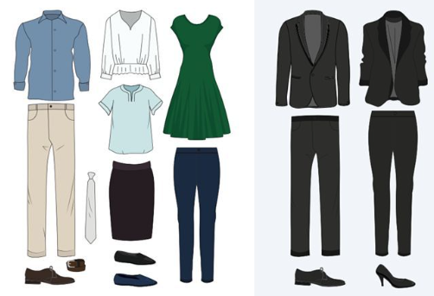
ANEXO: DISEÑO DE UN EXPERIMENTO
A través de una experimentación determinística se buscará comprobar si la vestimenta de los vendedores de las concesionarias influye en la percepción de los clientes al momento de concretar una compra. Para ello es importante realizar una distinción entre distintos códigos de vestimenta: el aspecto clásico y formal de traje y corbata vs el “business casual”, que sustituye las prendas clásicas por unas menos exigentes, como un pantalón elegante y una camisa o chomba, y así mantener un alto nivel de profesionalidad sin renunciar a la comodidad.
Estilo business casual vs formal
Recordemos que PEUGEOT no sólo tiene como objetivo incrementar las ventas del 208 sino que busca que éste sea asociado a un auto de gran calidad que sea accesible. Es por eso que, dentro del proceso de ventas, el dress-code es un instrumento que no debe pasar desapercibido para la empresa.

Slide 22
ANEXO: EXPERIMENTO + HIPÓTESIS
Para llevar a cabo el experimento, se puede realizar un estudio con dos grupos de vendedores en concesionarias PEUGEOT, cada uno con diferentes tipos de vestimenta. Uno de los grupos usaría ropa casual (business casual), mientras que el otro grupo usaría trajes formales.
Se seleccionaría un grupo de clientes que visiten ambas concesionarias para evaluar su percepción y actitud hacia los vendedores y el producto ofrecido. Los clientes serían encuestados sobre la calidad del servicio, la amabilidad del vendedor, la confianza en el vendedor y la probabilidad de compra del vehículo.
Los datos recopilados se utilizarían para determinar si existe una diferencia significativa en la percepción y actitud de los clientes hacia los vendedores y el producto ofrecido entre los dos grupos de vendedores.
Para este experimento se pueden plantear la siguiente hipótesis deductiva:
La relación entre la vestimenta formal del vendedor y la percepción del cliente en cuanto al precio y la accesibilidad del vehículo, está vinculada al segmento ABC1 y a una financiación limitada (producto poco accesible).

Slide 23
ANEXO: OBJETIVOS DEL EXPERIMENTO
Los objetivos del experimento son los siguientes:
Evaluar el impacto de la vestimenta de los vendedores en la percepción y actitud de los clientes hacia los empleados y el producto ofrecido en una concesionaria PEUGEOT.
Comprobar si a los empleados con vestimenta casual se los asocia con una mayor cercanía y el mismo nivel de profesionalismo, y si la percepción del cliente en cuanto al producto se relaciona con accesibilidad, financiamiento y calidad.
Identificar la relación entre la vestimenta de los vendedores y la probabilidad de compra del vehículo por parte del cliente, para determinar si existe una influencia significativa de la vestimenta en la toma de decisiones de compra.
Los resultados del experimento podrían ser de gran utilidad para la empresa, ya que permitirían comprender mejor el impacto que la vestimenta de los vendedores tiene en la percepción de los clientes y, por lo tanto, ajustar la política de dress-code en consecuencia. Además, el estudio puede ayudar a identificar otras variables relevantes en el proceso de ventas que influyen en la percepción del cliente.

Slide 24

AGUSTÍN LOPEZ – CODERHOUSE – BUSINESS ANALYTICS – COMISIÓN 40570

